Slide 1
WINTERSPORTWOCHE LANGLAUFGRUPPE
Möglichkeiten der abwechslungsreichen Gestaltung

Slide 2
Spiele zum Sammeln von Gleiterfahrung
Laufspiele:
          Paarfangen
          Versteinern
          Schleifenraub
          Möglichst viele Begrüßen
          Kennenlernen
          Schreibe den Namen in den Schnee
          Verfolgungsrennen
          Figurentreten
          „Kontaktlos“ laufen (Niemand darf berührt werden)
          Roboterspiel…..

Slide 3
Spiele mit Bällen
Handball
Kübelball mit „fliegendem“ Korb
Parteiball
Ultimate
Rugby (Kontaktlose Variante!!)
Tennisballtransport…
Zu beachten
  Eher flaches Gelände
  Genaue Abgrenzung der Felder
  Für genug Auslauf sorgen
  Alle Spiele ohne Stöcke
  Mannschaftsgröße max.6 Pers
  Kann auch zur „Loipenpräparierung“ genutzt werden!!

Slide 4
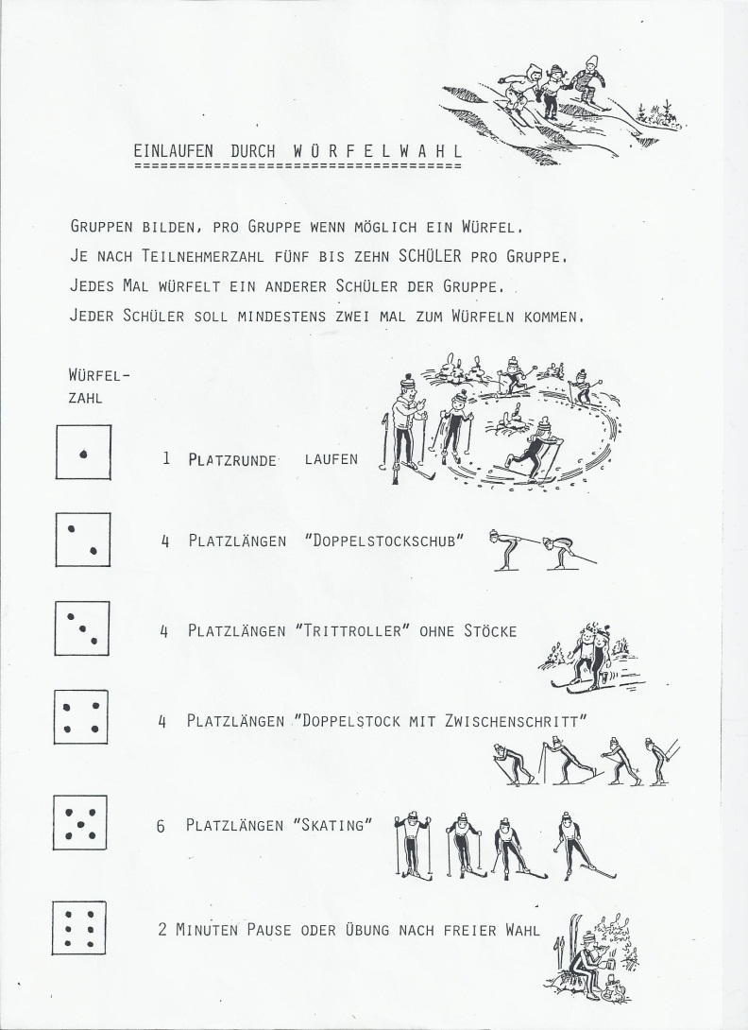
Technikparcour
Laufen durch Würfelwahl:
Jeder aus der Gruppe
würfelt 3-4x,
je nach Gruppengröße.
Gelände:
eher flach, kann auch
unverspurt sein.
Ziel: vielseitiges Anwenden und erlernen der verschiedenen Gleittechniken und Technikvariationen.

Slide 5
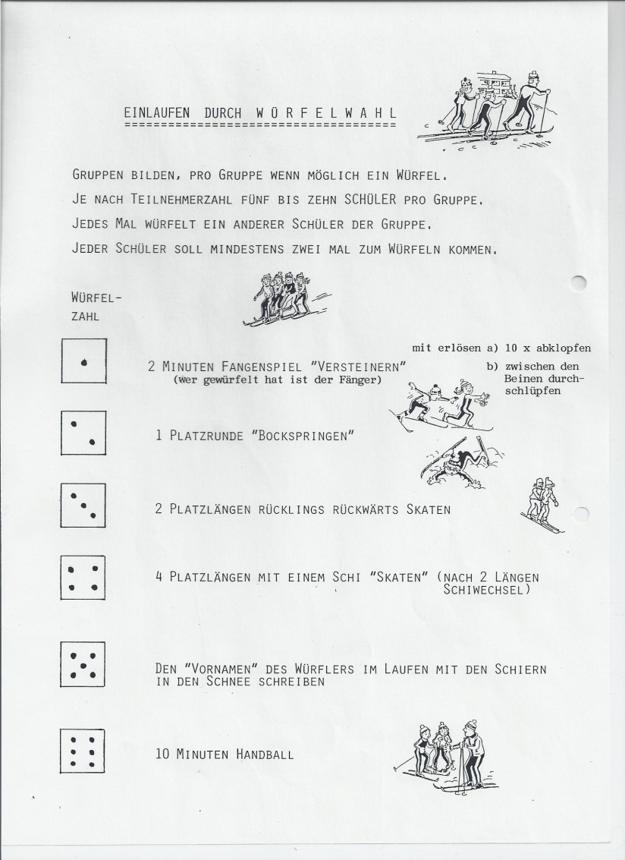
Technikparcour

Slide 6
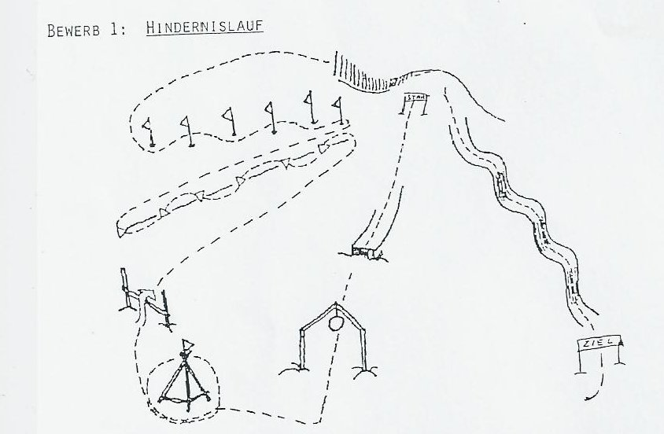
Hindernislauf
Freie Bewegungsform
Variationen:
Jeder bewegt sich frei im Gelände; sucht sich für sich die geeigneten „Herausforderungen“ ev. Den Zeitrahmen abstecken( „jeder bewegt sich jetzt bis 13.30“ )
Als Wettkampfform:
Staffelbewerb, Verfolgungsrennen, herausgreifen einzelner Teilbereiche ( z.B: Schanze, Torlauf..)

Slide 7
ZEITSCHÄTZLÄUFE
Strecke BLAU : die Gruppe läuft gemeinsam eine Runde (ca.800m). Die benötigte Zeit wird gestoppt. Danach wird die Runde in umgekehrter Richtung gelaufen. Als Wertungszeit zählt die Zeitdifferenz. Diese sollte so klein wie möglich sein.
Strecke GELB : jeder aus der Gruppe gibt 1Runde (ca.600m) das Tempo vor und sollte möglichst die gleich Zeit laufen wie seine Vorläufer. Gemessen wird die Zeitdifferenz jedes einzelnen.
3) Strecke ROT :
die Gruppe wählt frei eine Runde und verteilt „Posten“. Danach soll jeder einzeln die Runde in einer exakt vorgegebenen Zeit laufen.
4) Strecke GRÜN:
Die Gruppe läuft eine frei gewählte Strecke und soll nach exakt 20min wieder zurück sein.
(ev. Fixpunkte setzten wo die Gruppe vorbei muss )

Slide 8
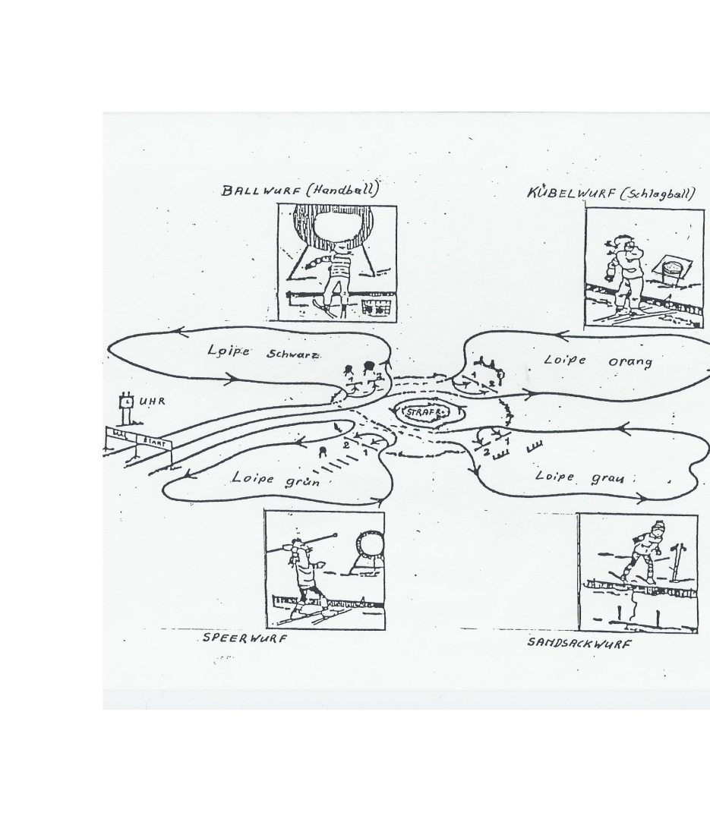
Biathlon für die Schule
Als Wurfgerät ist nahezu alles erlaubt.( keine Waffen!!!)
Das Gelände sollte überschaubar und nicht zu schwer sein
Die Strafrunde sollte innerhalb oder direkt am Rand der Laufrunde liegen.
Die Gruppengröße darf nicht zu groß sein um zu lange Wartezeiten zu vermeiden. (max.5Personen)
Je öfter gelaufen wird desto besser! ( stehend, kniend, liegend, verschiedene Wurfgeräte…)
Kleeblatbiathlon

Slide 9
Schiorientierungslauf
Kartenmaterial:
  Loipenpläne
  Ansichtskarten
  Ortspläne
  Photo OL
  Pistenpläne
Postenkennzeichen
  Memorykarten
  Farbstifte
  Postenschirme mit Zwickern
  Silbenrätsel
  Ortsrätsel

Slide 10

Leistungen sollten auch anerkannt werden!!

Slide 11
Schifahren mit Langlaufschiern Erste Schritte
Auf Übungshang beginnen
Richtungsänderungen mit Bogentreten
Erlernen von „Pflugbogen“
Bremsen und Schrägfahren
Erste Liftfahrt mit Übungslift
Schleppliftfahren
Bewältigen einer leichten Piste
Spielen mit dem Gelände
Leichte Sprünge
Funpark ( nur ganz leichte Variante )

Slide 12
Nicht zu empfehlen
Bei eisigen Pisten
Bei starkem Sulzschnee
Auf zu steilen Pisten
Auf Pisten mit viel „Verkehr“

